Slide 1
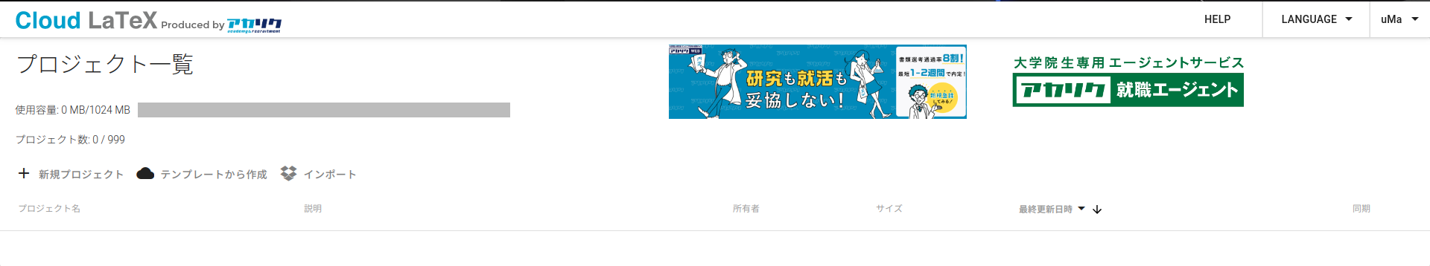

Slide 3
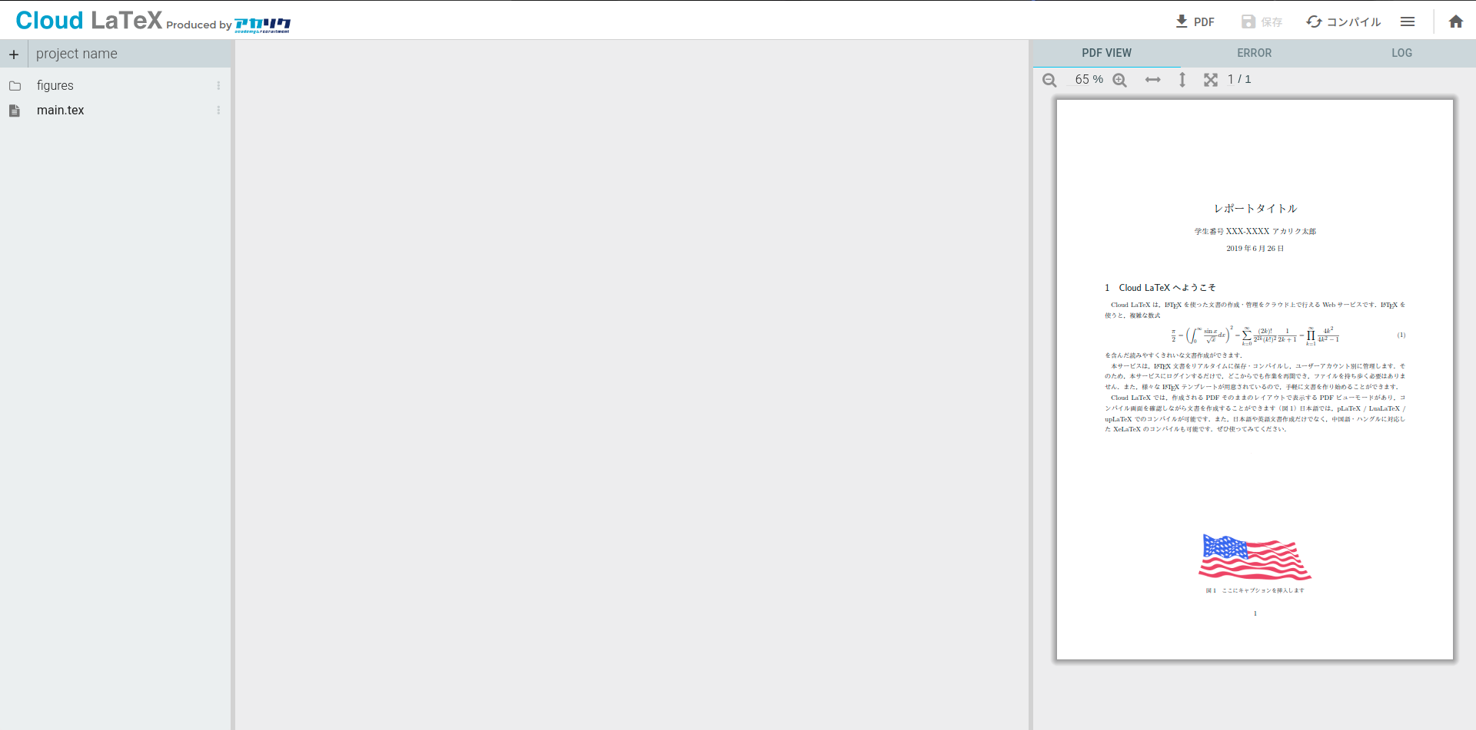
左から,PDFの保存,変更の保存,コンパイルを行う
下の画面に表示するものを選択する
(プレビュー, エラー, ログ)
プロジェクトに新しいファイルやフォルダを追加する
プロジェクト内のファイルやフォルダの一覧が表示される

